Slide 1
Учим стихи по картинкам К нам весна шагает И. Токмакова
Бакаева Марина Николаевна
учитель-логопед МАДОУ №310
г. Ростова-на-Дону

Slide 2
Дорогой друг!
Вспомни и расскажи, пожалуйста, стихотворение И. Токмаковой « К нам весна шагает».
Помогут тебе в этом весёлые картинки.

Slide 3
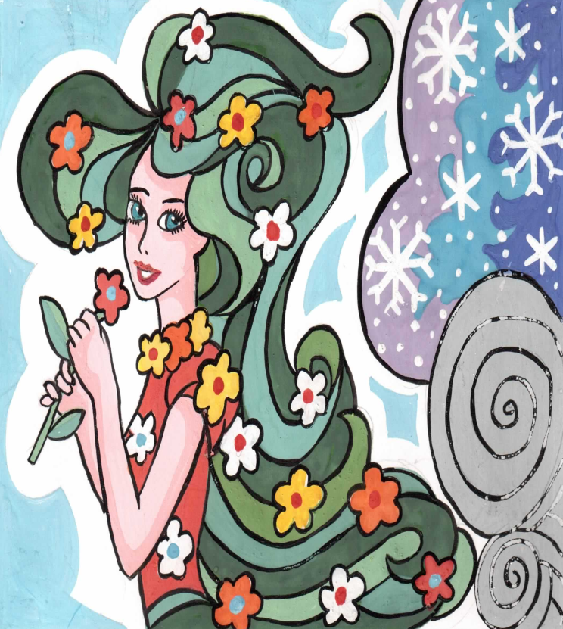
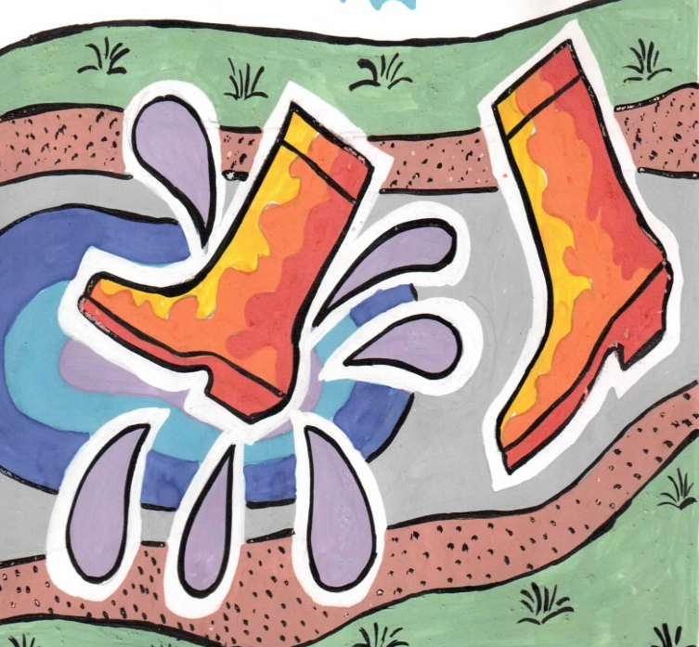
К нам весна шагает
быстрыми шагами

Slide 4
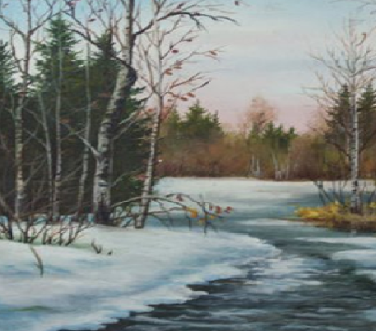
И сугробы тают под её ногами.

Slide 5
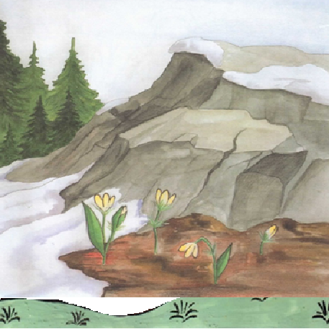
Чёрные проталины
на снегу видны,
Видно очень тёплые
ноги у весны.

Slide 6
Используемые ресурсы.
И. Токмакова. К нам весна шагает…
солнце, сугробы: https://yandex.ru/images/search?img_url=http%3A%2F%2Fwww.artsait.ru%2Fart%2Fk%2Fkuindji%2Fimg%2F75.jpg&uinfo=sw-1366-sh-768-ww-1349-wh-643-pd

